Slide 1

C L A S E 3 · L O S D O S M O D O S
Visualización
exploratoria y
comunicativa
Dos oficios distintos con la misma herramienta · Cuál corresponde a cada etapa del ciclo, y por qué
Visualización de Datos · Universidad EAN

Slide 2
R U T A D E L A S E S I O N
02
Lo que veremos hoy
1
Dos modos, no dos gustos
Qué distingue realmente a la exploratoria de la comunicativa
15 min
2
El mismo dato, dos gráficos
La diferencia se ve mejor de lo que se explica
15 min
3
Etapa por etapa
Cuál corresponde a cada una de las ocho etapas, y por qué
25 min
4
La transformación
Cómo se convierte un gráfico exploratorio en uno comunicativo
15 min
5
Taller
Conviertan uno de sus propios gráficos
20 min
Al final deberían poder mirar cualquier gráfico y decir para cuál de los dos modos fue hecho.

Slide 3
L A P R E G U N T A Q U E L O D E F I N E T O D O
03
¿Para quién es este gráfico?
En la clase 1 vimos que la visualización cumple dos roles. Hoy los vamos a separar en serio, porque de esa distinción depende cada decisión de diseño que van a tomar en su proyecto.
1
2
Exploratoria
Comunicativa
La audiencia eres TÚ
La audiencia es OTRO
Es un diálogo con los datos: sirve para descubrir lo que todavía no sabes.
Es contar una historia: sirve para explicar lo que ya descubriste a alguien que no vio los datos.
No son dos estilos ni dos gustos: son dos oficios distintos que usan la misma herramienta.
Casi todos los gráficos malos que verán en su vida profesional son gráficos hechos para un modo y usados en el otro.

Slide 4

04
P A R T E I
Dos modos, no dos gustos
Antes de comparar los gráficos, comparemos los oficios: qué busca cada uno, para quién trabaja y bajo qué reglas.

Slide 5
M O D O 1
05
Visualización exploratoria
Graficar para VER lo que hay. No sé qué voy a encontrar: por eso grafico.
Audiencia
Propósito
Yo mismo, o mi equipo técnico. Nadie más lo va a ver.
Descubrir: distribuciones, atípicos, relaciones y grupos que no conocía.
Cantidad
Velocidad
Muchos gráficos, decenas. Se producen en serie y la mayoría se descarta.
Segundos por gráfico. Si tardo, dejo de explorar y empiezo a decorar.
Estética
Contexto
Irrelevante. Los valores por defecto de la herramienta están bien.
No necesita título ni explicación: yo sé qué estoy mirando.
Un análisis exploratorio típico produce entre 20 y 100 gráficos. Solo uno o dos llegan a ver la luz.

Slide 6
M O D O 2
06
Visualización comunicativa
Graficar para MOSTRAR lo que encontré. Ya sé qué quiero decir: por eso grafico.
Audiencia
Propósito
Alguien más, que no vio los datos crudos y no tiene tiempo de estudiarlos.
Explicar y persuadir: que entienda un mensaje concreto y pueda decidir.
Cantidad
Velocidad
Muy pocos gráficos. Idealmente uno solo, el que sostiene la conclusión.
Horas o días por gráfico. Se itera, se revisa y se prueba con alguien.
Estética
Contexto
Fundamental. El diseño es lo que hace la diferencia entre entender y no.
Título, etiquetas, anotaciones y fuente. Debe entenderse solo, sin usted al lado.
Prueba definitiva: si el gráfico necesita que usted esté al lado explicándolo, todavía es exploratorio.

Slide 7
C O M P A R A C I O N D I R E C T A
07
Seis diferencias que importan
EXPLORATORIA
COMUNICATIVA
¿Quién lo ve?
Yo y mi equipo
Alguien que decide
¿Qué busca?
Descubrir lo desconocido
Explicar lo ya descubierto
¿Cuántos?
Decenas, desechables
Uno o dos, cuidados
¿Cuánto tarda?
Segundos
Horas o días
¿Importa el diseño?
No
Es la mitad del trabajo
¿Se explica solo?
No hace falta
Obligatorio
La única diferencia que NO aparece aquí: la herramienta. Las dos se hacen con lo mismo. Lo que cambia es el propósito.

Slide 8

08
P A R T E I I
El mismo dato, dos gráficos
La diferencia entre los dos modos se ve mejor de lo que se explica. Miren estos dos: son exactamente los mismos datos.

Slide 9
L A D O A L A D O
09
Los mismos 25 estudiantes
E X P L O R A T O R I A
C O M U N I C A T I V A
Estudiar más se relaciona con mejores notas
Horas semanales de estudio vs. nota final · 25 estudiantes · 2025-II
quienes superan 15 h/semana
0 50 100
Fuente: encuesta interna del curso
Sin título, colores por defecto, ejes crudos. Producido en 4 segundos para responder: ¿hay relación?
Título con la conclusión, un color que destaca lo relevante, anotación y fuente. Producido en 40 minutos.
Mismos datos, misma herramienta, mismo autor. Lo único que cambió fue para quién era.

Slide 10
C U A N D O S E C O N F U N D E N
10
Los dos errores clásicos
E R R O R 1
E R R O R 2
Presentar un gráfico exploratorio
Explorar con gráficos pulidos
Llevar a una reunión el gráfico crudo que sirvió para descubrir algo.
La audiencia no sabe dónde mirar, pregunta por los ejes, se distrae con un punto raro... y el hallazgo se pierde en la confusión.
Dedicar veinte minutos a cada gráfico durante el análisis exploratorio.
Resultado: se hacen cinco gráficos en vez de cincuenta, y los hallazgos que estaban en los otros cuarenta y cinco nunca aparecen.
El primero hace perder credibilidad. El segundo hace perder descubrimientos. Los dos cuestan caro.
Regla: nunca lleven a una presentación un gráfico que salió tal cual de la herramienta.

Slide 11
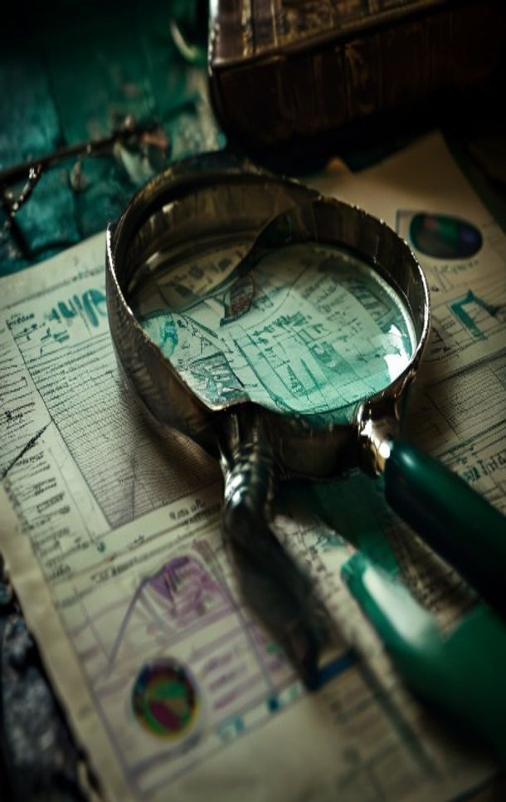
11
P A R T E I I I
Etapa por etapa
La pregunta central de hoy: en cada una de las ocho etapas del ciclo, ¿cuál de los dos modos corresponde y por qué?

Slide 12
E T A P A S 1 A 4
12
Dónde aparece cada modo
Definir el problema
Todavía no hay datos que graficar. Aquí se dibuja en papel: bocetos de qué se querría ver.
1
NINGUNO
Recolectar
Un primer gráfico rápido para ver si los datos llegaron completos y en el rango esperado.
2
EXPLORATORIA
Limpiar
Un histograma revela en un segundo los valores imposibles y los vacíos que una tabla esconde.
3
EXPLORATORIA
Explorar (EDA)
Es el territorio natural del modo exploratorio: aquí se producen decenas de gráficos desechables.
4
EXPLORATORIA
Nota: en la etapa 1 no se grafica todavía, pero sí se BOCETA. Dibujar el gráfico que se quisiera tener ayuda a definir la pregunta.

Slide 13
E T A P A S 5 A 8
13
Dónde aparece cada modo
Modelar
Gráficos de residuos, curvas de aprendizaje, importancia de variables: sirven para entender el modelo, no para mostrarlo.
5
EXPLORATORIA
Evaluar
Exploratoria mientras se ajusta; comunicativa cuando hay que justificar ante alguien por qué el modelo es confiable.
6
LAS DOS
Comunicar
Es la etapa donde el modo comunicativo es obligatorio. Aquí vive el dashboard, el informe y el storytelling.
7
COMUNICATIVA
Decidir y monitorear
El tablero de seguimiento lo lee alguien más, cada semana, sin usted al lado. Debe explicarse solo.
8
COMUNICATIVA
La etapa 6 es la única mixta: el mismo gráfico de evaluación cambia de modo según si lo mira usted o su cliente.

Slide 14
L A J U S T I F I C A C I O N
14
Por qué corresponde ese modo a cada etapa
La regla que ordena todo el cuadro es una sola pregunta: ¿quién va a mirar este gráfico?
Etapas 2 a 5
Porque la audiencia es el propio analista. Nadie más va a ver esos gráficos, y el objetivo es descubrir, no explicar. Invertir tiempo en diseño aquí resta tiempo de exploración.
Exploratoria
Etapa 6
Porque el mismo gráfico cumple dos funciones en momentos distintos: diagnosticar el modelo (yo) y justificarlo ante quien lo va a usar (otro).
Las dos
Etapas 7 y 8
Porque la audiencia es alguien que no vio los datos, no conoce el proceso y debe tomar una decisión. Sin diseño, contexto y una conclusión explícita, el hallazgo no se transfiere.
Comunicativa
Si duda en qué modo está: pregúntese si la persona que va a mirar el gráfico estuvo presente cuando lo hizo.

Slide 15
L A Z O N A G R I S
15
Cuando un gráfico cambia de modo
Un mismo gráfico puede pasar de un modo al otro sin que cambie una sola línea de código: lo que cambia es quién lo mira. Tres situaciones donde ocurre y hay que estar atento:
El gráfico del EDA que resultó revelador
Nació exploratorio, pero contiene el hallazgo central del proyecto. NO se lleva tal cual a la presentación: se rehace en modo comunicativo.
El dashboard interno del equipo
Parece comunicativo porque está pulido, pero si solo lo usa el equipo técnico para monitorear, sigue siendo exploratorio en su función.
El anexo técnico del informe
Gráficos exploratorios que se adjuntan como evidencia. Es válido, siempre que estén claramente separados del cuerpo comunicativo.
El error más común del semestre pasado: llevar al Hito 3 el gráfico crudo del EDA porque 'ya mostraba lo importante'.

Slide 16
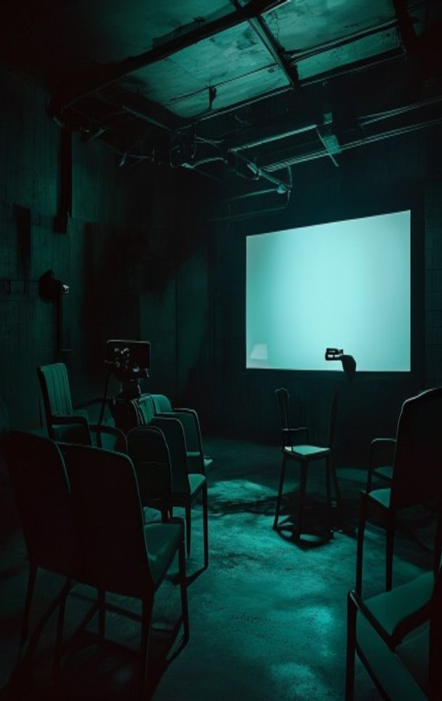
16
P A R T E I V
La transformación
Cómo se convierte un gráfico exploratorio en uno comunicativo, en cinco pasos concretos.

Slide 17
D E E X P L O R A T O R I A A C O M U N I C A T I V A
17
Cinco pasos concretos
1
Escriba la conclusión
Antes de tocar el gráfico, escriba en una frase qué quiere que la audiencia entienda. Esa frase será el título.
2
Quite todo lo que no la sostenga
Cuadrículas, bordes, leyendas redundantes, decimales de más, la tercera dimensión. Si no aporta a la conclusión, sale.
3
Dirija la mirada con el color
Un solo elemento destacado; todo lo demás en gris. El color se usa para señalar, no para adornar.
4
Agregue el contexto que falta
Título con la conclusión, unidades, periodo, fuente y una anotación donde está lo importante.
5
Pruébelo con alguien
Muéstrelo cinco segundos a alguien ajeno al proyecto y pregunte qué entendió. Si no coincide con su frase del paso 1, vuelva al paso 2.
El paso 5 es el que casi nadie hace, y es el único que da información real sobre si el gráfico funciona.

Slide 18
E L C A M B I O M A S R E N T A B L E
18
El título hace la mitad del trabajo
Si solo pudieran hacer un cambio para convertir un gráfico exploratorio en comunicativo, sería este:
E X P L O R A T O R I O
Describe qué hay en el gráfico. Obliga a la audiencia a sacar la conclusión sola.
Ventas 2025
M E J O R
Ya orienta, pero sigue siendo una etiqueta: no dice qué pasó.
Ventas mensuales 2025 por región
C O M U N I C A T I V O
Dice la conclusión. La audiencia mira el gráfico para verificarla, no para descifrarla.
La región Caribe cayó 18% desde julio
Un título que afirma algo se puede discutir, verificar y recordar. Un título que solo nombra, no.

Slide 19
A N T E S D E P R E S E N T A R
19
Checklist de siete preguntas
Pásenle esta lista a cualquier gráfico antes de llevarlo a una sustentación o a un hito del proyecto:
¿El título dice la conclusión, o solo nombra el contenido?
¿Se entiende sin que yo esté al lado explicándolo?
¿Hay algo que pueda quitar sin perder el mensaje?
¿El color destaca lo importante, o solo decora?
¿Están las unidades, el periodo y la fuente?
¿La escala empieza donde debe, o exagera la diferencia?
¿Alguien ajeno al proyecto lo entendió en cinco segundos?
Las dos últimas son las que más gráficos rechazan. Y son las que menos cuesta verificar.

Slide 20

20
A C T I V I D A D D E C I E R R E · 2 5 M I N
Cuatro audiencias
Un mismo hallazgo, cuatro gráficos distintos
La universidad terminó un estudio y encontró algo importante. Cuatro áreas distintas necesitan que se lo cuenten, y cada una tiene su propia urgencia.
A cada equipo le toca una audiencia. Todos parten del MISMO hallazgo.

Slide 21
E L H A L L A Z G O
21
Lo que encontró el estudio
Los estudiantes que entran a la plataforma virtual 4 o más veces por semana tienen mejor promedio y desertan menos... pero el efecto casi desaparece en la jornada nocturna.
T A B L A 1 · P O R F R E C U E N C I A D E U S O
T A B L A 2 · E L M A T I Z , P O R J O R N A D A
Uso semanal
Promedio
Deserción
Jornada
Uso bajo
Uso alto
Diferencia
0 a 1 vez
3.2
22%
Diurna
3.1
4.1
+1.0
2 a 3 veces
3.7
14%
Nocturna
3.5
3.6
+0.1
4 o más
4.0
9%
En nocturna el uso de la plataforma casi no cambia el promedio.
Ficha técnica
1.240 estudiantes · periodos 2025-I y 2025-II · fuente: registros de la plataforma y sistema académico · estudio observacional (no experimental)
Ojo: es un estudio observacional. Correlación, no causalidad. Ese matiz también hay que comunicarlo.

Slide 22
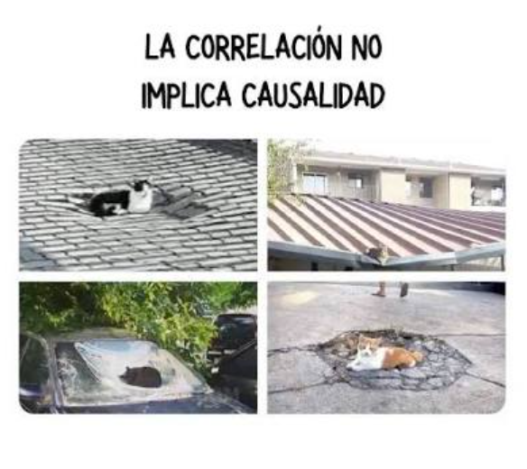
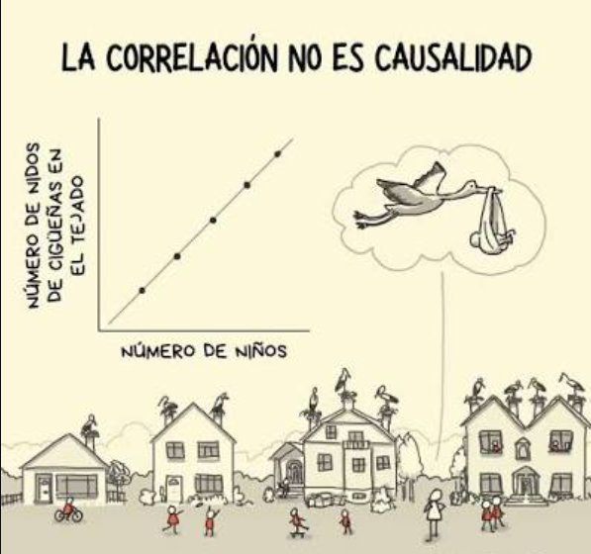

Slide 23
E L E N C A R G O
22
Cada equipo tiene una audiencia distinta
El equipo de datos
Reunión interna de trabajo. Quieren seguir explorando: ¿hay más variables que expliquen el matiz de la nocturna?
A
5 personas, 1 hora, todos técnicos
El Consejo Académico
Deciden si aprueban presupuesto para reforzar la plataforma. Tienen 3 minutos y no son técnicos.
B
12 directivos, 3 minutos
El periódico universitario
Publican una nota que leerán los estudiantes en el celular, entre clase y clase.
C
4.000 lectores, 20 segundos
Los docentes de la nocturna
Deben decidir qué hacer distinto en sus cursos a partir del próximo mes.
D
30 docentes, 15 minutos
Nadie sabe qué audiencia le tocó a los demás. Al final compararemos los cuatro resultados.

Slide 24
C O M O S E J U E G A
23
Cuatro pasos, veinticinco minutos
1
Decidan el modo
¿Su audiencia necesita un gráfico exploratorio o comunicativo? Anótenlo y justifíquenlo en una frase.
3 min
2
Dibujen el gráfico
A mano, en la hoja de trabajo. No importa el pulso: importa la decisión de qué mostrar y qué dejar por fuera.
10 min
3
Escriban el título
El que iría en la versión final. Recuerden: un título que afirma, no uno que solo nombra.
4 min
4
Anoten tres decisiones
Tres cosas que decidieron incluir o quitar, con su razón. Aquí está la nota.
3 min
Últimos 5 minutos: las cuatro hojas se pegan en el tablero, una al lado de la otra. Mismo dato, cuatro resultados.

Slide 25
E N T R E G A E N C A N V A S
24
La ficha del encargo
Tomen una foto de su hoja y súbanla junto con un documento breve que responda:
1
Su audiencia y el modo
Qué audiencia les tocó y si eligieron exploratorio o comunicativo, con la justificación.
2
El título final
La frase que encabezaría el gráfico. Debe afirmar algo, no solo nombrar el contenido.
3
Tres decisiones de diseño
Qué incluyeron o quitaron y por qué. Al menos una debe ser algo que decidieron QUITAR.
4
El matiz de la nocturna
¿Lo mostraron a su audiencia? ¿Por qué sí o por qué no? Esta pregunta vale doble.
El punto 4 es el que separa una buena entrega de una excelente: comunicar bien incluye decidir qué NO se puede omitir.

Slide 26
25
P A R A C E R R A R
Cuatro ideas para llevarse
1
No son dos estilos: son dos oficios distintos con la misma herramienta.
2
La pregunta que decide el modo es siempre la misma: ¿quién va a mirar este gráfico?
3
Etapas 2 a 5: exploratoria. Etapa 6: las dos. Etapas 7 y 8: comunicativa.
4
Ningún gráfico exploratorio se lleva tal cual a una presentación. Se rehace.

Slide 27
P A R A P R O F U N D I Z A R
26
Referencias de la sesión
Knaflic, C. N. (2017)
Storytelling con datos, caps. 1 a 3. Anaya.
Biblioteca EAN: físico y en línea
Wilke, C. (2019)
Fundamentals of Data Visualization, cap. 29: Telling a story.
clauswilke.com/dataviz
Tukey, J. (1977)
Exploratory Data Analysis. Addison-Wesley.
Origen del término EDA
Kusleika, D. (2021)
Data Visualization with Excel Dashboards and Reports, cap. 4.
Biblioteca EAN: en línea
Ware, C.
Information Visualization: Perception for Design.
Biblioteca EAN
Catálogo OCEAN de la Biblioteca EAN: bibliotecaean.primo.exlibrisgroup.com

Slide 28
¿Preguntas?
?
Estoy aquí para resolver cualquier duda.
Contacto: chat de la unidad de estudio en Canvas
Visualización de Datos · Universidad EAN · Clase 3

